Slide 1




Visão Computacional para Análise de Falhas em Equipamentos Industriais
Dinis Meireles de Sousa Falcão | 2020130403

Slide 2
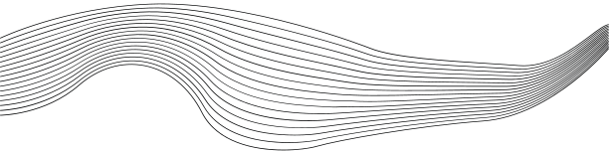
Índice
01
INTRODUÇÃO
02
SÉRIES TEMPORAIS
03
CONVOLUTIONAL NEURAL NETWORK
04
COMPREENSÃO DOS DADOS
05
PREPARAÇÃO DOS DADOS
06
ANÁLISE FINAL
07
CONCLUSÃO

Slide 3




01 INTRODUÇÃO
MANUTENÇÃO PREDITIVA
METODOLOGIA CRISP-DM
OBJETIVOS DO PROJETO

Slide 4





MANUTENÇÃO PREDITIVA
Resposta a falhas em equipamentos após a ocorrência.
Realização de intervenções em intervalos de tempo regulares.
Deteção de falhas em equipamentos antes de acontecerem.
REATIVA
PREVENTIVA
PREDITIVA

Slide 5

METODOLOGIA CRISP-DM
Cross Industry Standard Process for Data Mining (CRISP-DM)
1
2
3
4
5
6
COMPREENSÃO
DO PROBLEMA
COMPREENSÃO DOS DADOS
PREPARAÇÃO DOS DADOS
MODELAÇÃO
AVALIAÇÃO DOS RESULTADOS
IMPLANTAÇÃO
ORIENTAÇÃO, EFICIÊNCIA, EFICÁCIA [1]

Slide 6





OBJETIVOS DO PROJETO
OBJETIVO 1
OBJETIVO 2
OBJETIVO 3
Estudo da Visão Computacional no contexto da Previsão de Falhas
Estudo do impacto do comportamento do P-Value associado a testes de estacionariedade
Desenvolvimento de um artigo científico

Slide 7



02 SÉRIES TEMPORAIS
DEFINIÇÃO
Sequências de dados que são observadas e registadas em intervalos de tempo sucessivos.
CARACTERÍSTICAS
Dependência temporal;
4 componentes estruturais:
Tendência;
Ciclo;
Sazonalidade;
Ruído.
Estacionariedade.

Slide 8

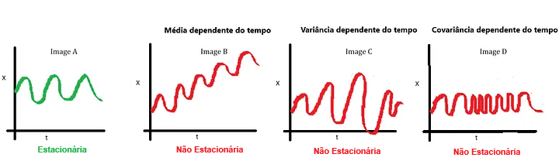
ESTACIONARIEDADE
Característica necesária para desenvolvimento de Modelos;
Uma série temporal designa-se por estacionária quando as estatísticas da mesma (média, variância e covariância) não sofrem variações com o tempo;
Fig 8.1: Comparação entre séries temporais estacionárias e não estacionárias.

Slide 9
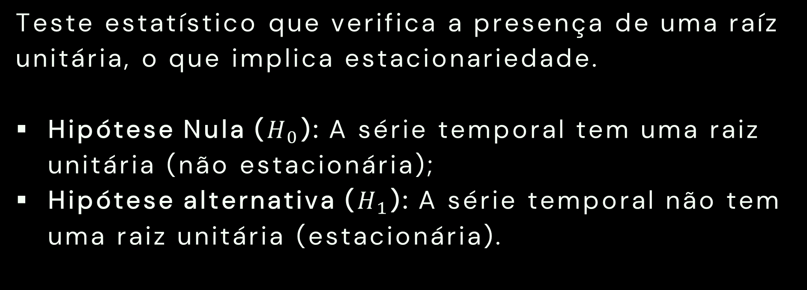
TESTES DE ESTACIONARIEDADE
01 - AUGMENTED DICKEY FULLER
Teste estatístico que verifica a presença de uma raíz unitária, o que implica estacionariedade.
Hipótese Nula ($H_{0}$): A série temporal tem uma raiz unitária (não estacionária);
Hipótese alternativa ($H_{1}$): A série temporal não tem uma raiz unitária (estacionária).

Slide 10
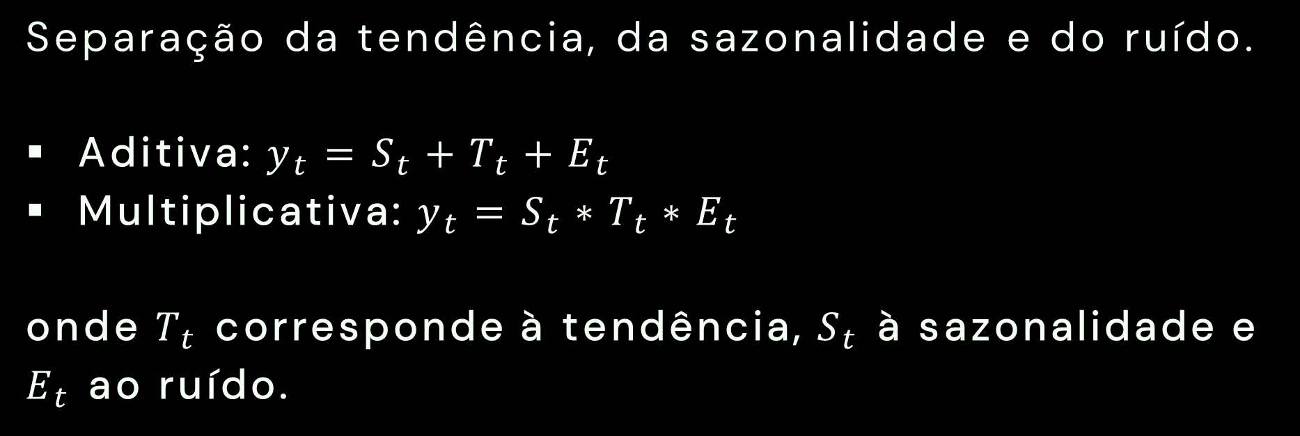
TESTES DE ESTACIONARIEDADE
02 – DECOMPOSIÇÃO SAZONAL
Separação da tendência, da sazonalidade e do ruído.
Aditiva: $y_{t}=S_{t}+T_{t}+E_{t}$
Multiplicativa: $y_{t}=S_{t}∗T_{t}∗E_{t}$
onde $T_{t}$ corresponde à tendência, $S_{t}$ à sazonalidade e $E_{t}$ ao ruído.

Slide 11
MANIPULAÇÃO DE DADOS
01 – LIMPEZA DE DADOS;
02 – TRANSFORMAÇÃO DE DADOS;
03 – AGREGAÇÃO DE DADOS;
04 – PREECHIMENTO DE LACUNAS NOS DADOS

Slide 12
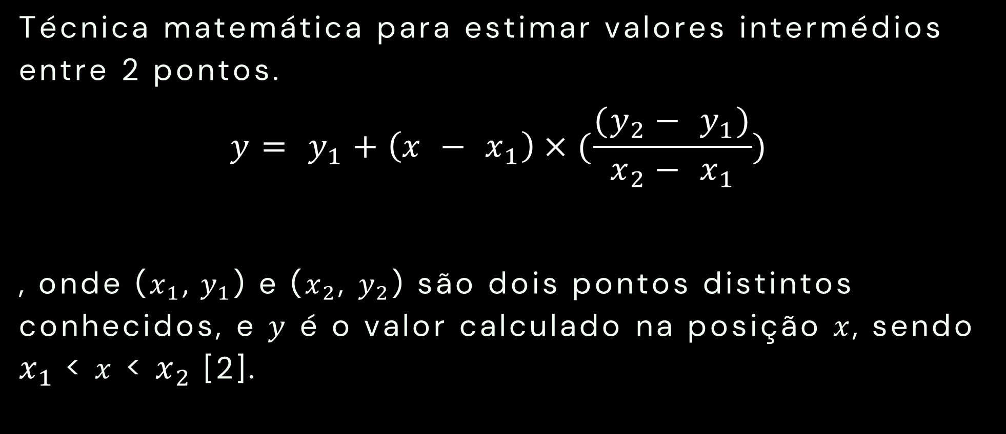
MANIPULAÇÃO DE DADOS
04 – INTERPOLAÇÃO LINEAR
Técnica matemática para estimar valores intermédios entre 2 pontos.
$$y= y_{1}+\left(x − x_{1}\right)×(\frac{(y_{2}− y_{1})}{x_{2}− x_{1}})$$
, onde ($x_{1}$, $y_{1}$) e ($x_{2}$, $y_{2}$) são dois pontos distintos conhecidos, e 𝑦 é o valor calculado na posição 𝑥, sendo $x_{1}$< 𝑥 < $x_{2}$ [2].

Slide 13
MANIPULAÇÃO DE DADOS
02 – REDIMENSIONAMENTO
Alteração da frequência ou da taxa de amostragem dos dados.
Downsampling (dados diários para dados semanais);
Upsampling (dados semanais para dados diários).

Slide 14
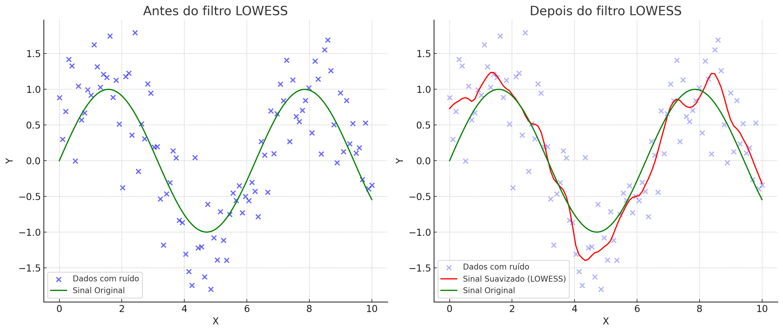
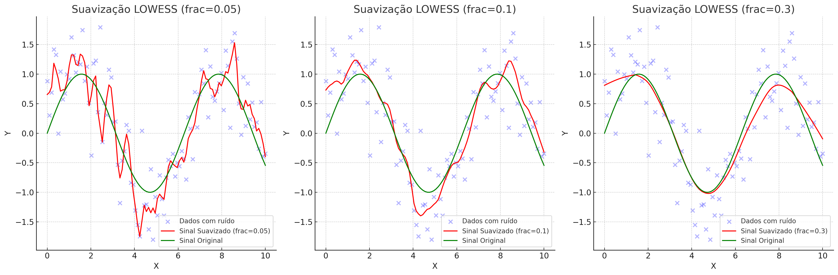
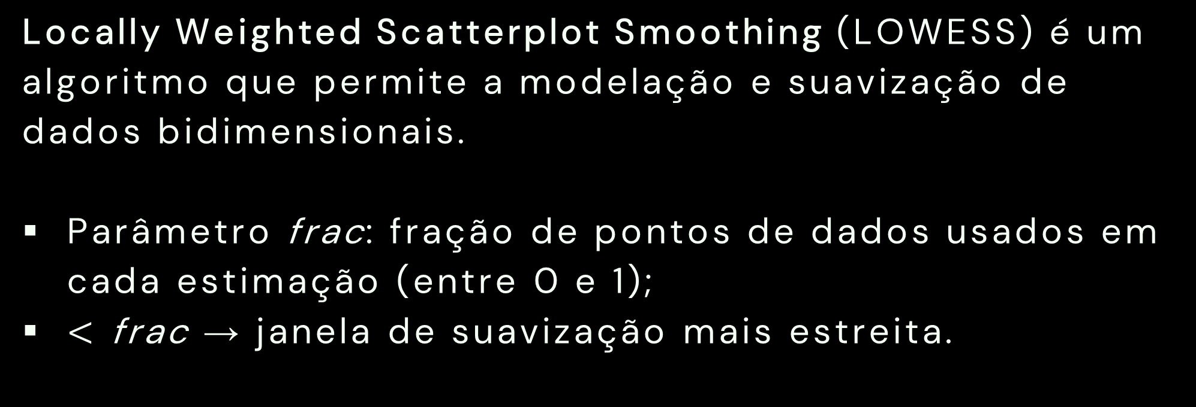
MANIPULAÇÃO DE DADOS
02 - LOWESS SMOOTHER ALGORITHM
Locally Weighted Scatterplot Smoothing (LOWESS) é um algoritmo que permite a modelação e suavização de dados bidimensionais.
Parâmetro frac: fração de pontos de dados usados em cada estimação (entre 0 e 1);
$<$ frac → janela de suavização mais estreita.
Fig 14.1: Demonstração da aplicação do LOWESS
Fig 14.2: Diferenças do parâmetro frac LOWESS

Slide 15
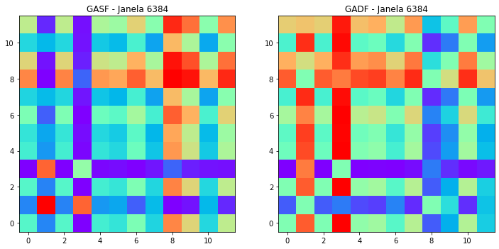
MANIPULAÇÃO DE DADOS
02 – GRAMIAN ANGULAR FIELDS
É uma técnica utilizada para converter séries temporais em imagens de duas dimensões.
Se uma série temporal possui 𝑛 observações, resulta numa matriz de 𝑛×𝑛.
Gramian Angular Summation Field (GASF);
Gramian Angular Difference Field (GADF).
Fig 15.1: Comparação entre GASF e GADF.

Slide 16



03 CNN
DEFINIÇÃO
Classe de redes neuronais artificiais utilizadas em deep learning que aprendem diretamente a partir dos dados.
ESTRUTURA
Convolutional Layer;
Pooling Layer;
Activation Layer;
Fully Connected Layer.
Sigmoid, Tanh, softmax, ReLU
Fig 16.1: Representação MaxPooling

Slide 17
04 COMPREENSÃO DOS DADOS
2017
2018
2019
Vibração da Bomba 412-304
Vibração da Bomba 412-305
Vibração da Bomba 412-306
525 600 registos
1 minuto
Vibração da Bomba 412-304
Vibração da Bomba 412-305
Vibração da Bomba 412-306
525 600 registos
1 minuto
Vibração da Bomba 412-304
Vibração da Bomba 412-305
Vibração da Bomba 412-306
525 600 registos
1 minuto

Slide 18
05 PREPARAÇÃO DOS DADOS
Técnica aplicada com recurso ao método interpolate(), presente na biblioteca pandas
Alteração do período de amostragem para uma frequência de 5 minutos, com recurso ao método resample() da biblioteca pandas
2017-11-05 — 2018-01-20
2018-02-04 — 2018-10-27
2018-11-04 — 2019-02-16
INTERPOLAÇÃO LINEAR
REDIMENSIONAMENTO
IDENTIFICAÇÃO DOS PERÍODOS

Slide 19
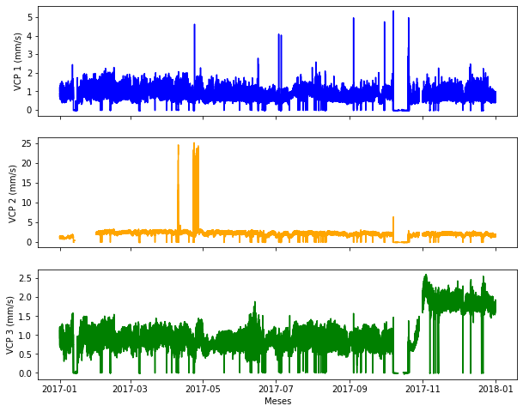

Tabela 19.2: Estatísticas de 2017 após Resample
Fig 19.1: Estatísticas de 2017
TABELA | VCP1 | VCP2 | VCP3
Frequência Absoluta | 103 549 | 97 883 | 102 715
Média | 0.69 | 2.14 | 1.03
Desvio-Padrão | 0.28 | 0.88 | 0.45
Min | -0.05 | -0.05 | -0.02
25% | 0.58 | 2.00 | 0.83
50% | 0.67 | 2.25 | 0.96
75% | 0.84 | 2.47 | 1.08
Max | 4.53 | 24.41 | 2.55
ESTATÍSTICAS
2017
TABELA | VCP1 | VCP2 | VCP3
Frequência Absoluta | 516 636 | 487 879 | 512 470
Média | 0.69 | 2.13 | 1.03
Desvio-Padrão | 0.30 | 0.84 | 0.46
Min | -0.05 | -0.07 | -0.04
25% | 0.56 | 1.96 | 0.82
50% | 0.67 | 2.25 | 0.96
75% | 0.84 | 2.49 | 1.12
Max | 5.34 | 25.11 | 2.60
Tabela 19.1: Estatísticas de 2017

Slide 20
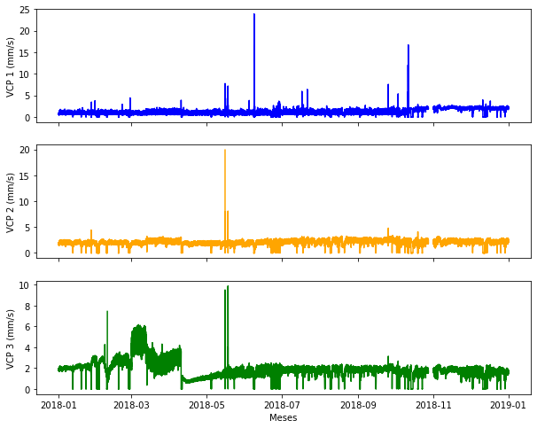
Tabela 20.2: Estatísticas de 2018 após Resample
Fig 20.1: Estatísticas de 2018
TABELA | VCP1 | VCP2 | VCP3
Frequência Absoluta | 103 734 | 103 752 | 103 692
Média | 1.03 | 2.04 | 1.85
Desvio-Padrão | 0.56 | 0.52 | 0.80
Min | -0.05 | -0.04 | -0.01
25% | 0.71 | 1.89 | 1.55
50% | 0.85 | 2.12 | 1.82
75% | 1.12 | 2.36 | 2.00
Max | 21.28 | 6.63 | 5.94
ESTATÍSTICAS
2018
TABELA | VCP1 | VCP2 | VCP3
Frequência Absoluta | 517 573 | 517 683 | 517 379
Média | 1.03 | 2.04 | 1.85
Desvio-Padrão | 0.57 | 0.54 | 0.81
Min | -0.05 | -0.04 | -0.01
25% | 0.69 | 1.87 | 1.53
50% | 0.85 | 2.12 | 1.81
75% | 1.20 | 2.37 | 2.02
Max | 23.90 | 19.89 | 9.88
Tabela 20.1: Estatísticas de 2018

Slide 21
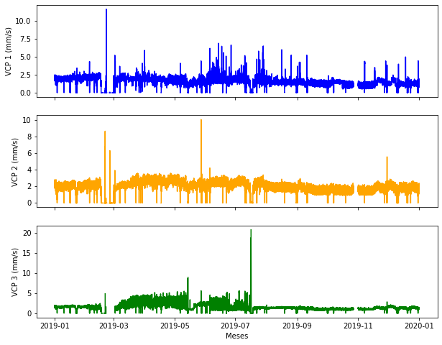
Tabela 21.2: Estatísticas de 2019 após Resample
Fig 21.1: Estatísticas de 2019
TABELA | VCP1 | VCP2 | VCP3
Frequência Absoluta | 101 886 | 102 354 | 99 658
Média | 1.47 | 1.89 | 1.54
Desvio-Padrão | 0.53 | 0.65 | 0.74
Min | -0.05 | -0.04 | -0.01
25% | 1.21 | 1.56 | 1.07
50% | 1.51 | 2.00 | 1.36
75% | 1.84 | 2.34 | 1.73
Max | 5.81 | 7.45 | 17.25
ESTATÍSTICAS
2019
TABELA | VCP1 | VCP2 | VCP3
Frequência Absoluta | 508 706 | 511 044 | 497 572
Média | 1.47 | 1.89 | 1.54
Desvio-Padrão | 0.54 | 0.67 | 0.76
Min | -0.05 | -0.04 | -0.05
25% | 1.21 | 1.55 | 1.07
50% | 1.52 | 1.99 | 1.36
75% | 1.85 | 2.34 | 1.74
Max | 11.58 | 10.03 | 20.69
Tabela 21.1: Estatísticas de 2019

Slide 22
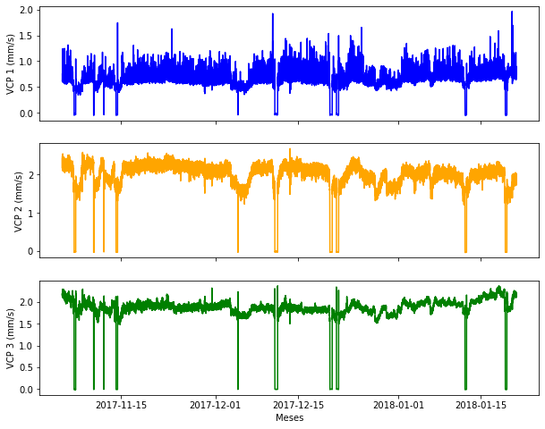
Fig 22.1: Estatísticas do 1º Período
ESTATÍSTICAS
1º
TABELA | VCP1 | VCP2 | VCP3
Frequência Absoluta | 22 176 | 22 176 | 22 176
Média | 0.65 | 1.98 | 1.83
Desvio-Padrão | 0.18 | 0.42 | 0.36
Min | -0.05 | -0.04 | -0.01
25% | 0.59 | 1.89 | 1.80
50% | 0.66 | 2.09 | 1.87
75% | 0.73 | 2.21 | 1.96
Max | 1.97 | 2.69 | 2.37
Tabela 22.1: Estatísticas do 1º Período

Slide 23
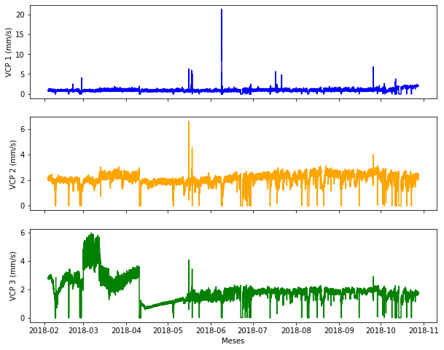
Fig 23.1: Estatísticas do 2º Período
ESTATÍSTICAS
2º
TABELA | VCP1 | VCP2 | VCP3
Frequência Absoluta | 76 479 | 76 525 | 76 507
Média | 0.86 | 2.05 | 1.87
Desvio-Padrão | 0.40 | 0.53 | 0.89
Min | -0.05 | -0.04 | -0.01
25% | 0.71 | 1.88 | 1.42
50% | 0.83 | 2.12 | 1.81
75% | 0.97 | 2.39 | 2.01
Max | 21.28 | 6.63 | 5.94
Tabela 23.1: Estatísticas do 2º Período

Slide 24
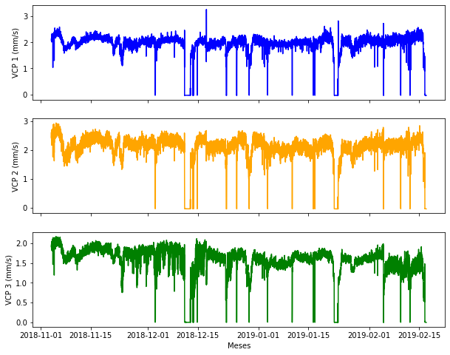
Fig 24.1: Estatísticas do 3º Período
ESTATÍSTICAS
3º
TABELA | VCP1 | VCP2 | VCP3
Frequência Absoluta | 30 240 | 30 240 | 30 240
Média | 1.92 | 2.09 | 1.56
Desvio-Padrão | 0.43 | 0.48 | 0.38
Min | -0.04 | -0.04 | -0.01
25% | 1.91 | 2.03 | 1.48
50% | 2.02 | 2.20 | 1.64
75% | 2.11 | 2.33 | 1.77
Max | 3.27 | 2.94 | 2.18
Tabela 24.1: Estatísticas do 3º Período

Slide 25
VALORES OMISSOS
1, 2, 3
Tabela | VCP1 | VCP2 | VCP3
2017-11-05 — 2018-01-20 | 0 | 0 | 0
2018-02-04 — 2018-10-27 | 129 | 83 | 101
2018-11-04 — 2019-02-16 | 0 | 0 | 0
Tabela 25.1: Contagem de valores omissos.

Slide 26
Tabela 26.2: Estatísticas do 2º Período após interpolação
TABELA | VCP1 | VCP2 | VCP3
Frequência Absoluta | 76 608 | 76 608 | 76 608
Média | 0.87 | 2.04 | 1.87
Desvio-Padrão | 0.43 | 0.53 | 0.89
Min | -0.05 | -0.04 | -0.01
25% | 0.71 | 1.88 | 1.42
50% | 0.83 | 2.12 | 1.81
75% | 0.97 | 2.39 | 2.01
Max | 21.28 | 6.63 | 5.94
ESTATÍSTICAS
2º
TABELA | VCP1 | VCP2 | VCP3
Frequência Absoluta | 76 479 | 76 525 | 76 507
Média | 0.86 | 2.05 | 1.87
Desvio-Padrão | 0.40 | 0.53 | 0.89
Min | -0.05 | -0.04 | -0.01
25% | 0.71 | 1.88 | 1.42
50% | 0.83 | 2.12 | 1.81
75% | 0.97 | 2.39 | 2.01
Max | 21.28 | 6.63 | 5.94
Tabela 26.1: Estatísticas do 2º Período

Slide 27
06 ANÁLISE FINAL
01
02
03
DECOMPOSIÇÃO SAZONAL
TESTE ADF
OUTLIERS

Slide 28
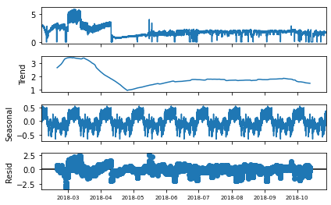
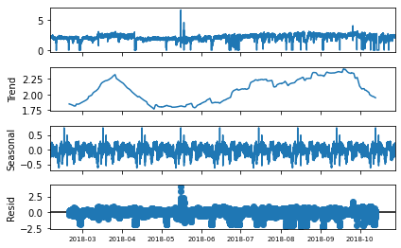
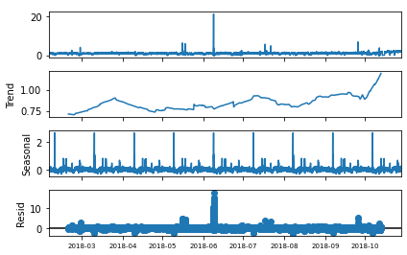
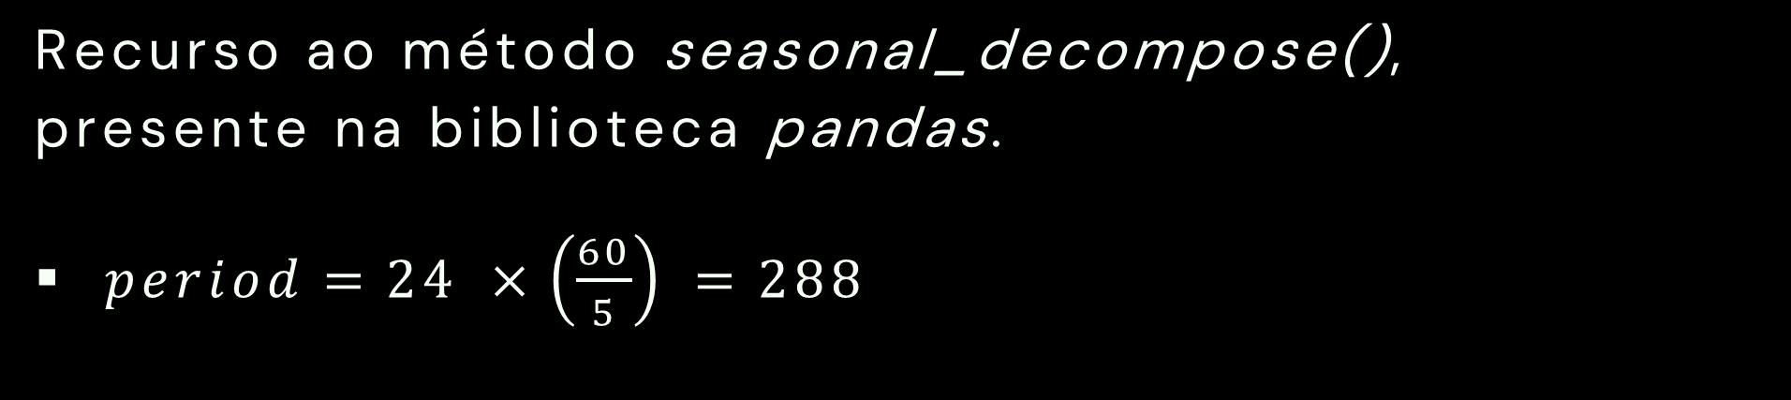
DECOMPOSIÇÃO SAZONAL
Recurso ao método seasonal_decompose(),
presente na biblioteca pandas.
$period=24 ×\left(\frac{60}{5}\right) =288$
Fig 28.3: Decomposição Sazonal VCP3
Fig 28.2: Decomposição Sazonal VCP2
Fig 28.1: Decomposição Sazonal VCP1

Slide 29
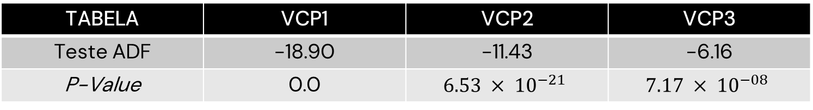
TESTE ADF
Recurso ao método adfuller(),
presente na biblioteca statsmodels.
TABELA | VCP1 | VCP2 | VCP3
Teste ADF | -18.90 | -11.43 | -6.16
P-Value | 0.0 | $$6.53 × {10}^{−21}$$ | $$7.17 × {10}^{−08}$$
Tabela 29.1: Resultados do teste ADF.
Evidência contra a Hipótese Nula ($H_{0}$) no período.

Slide 30
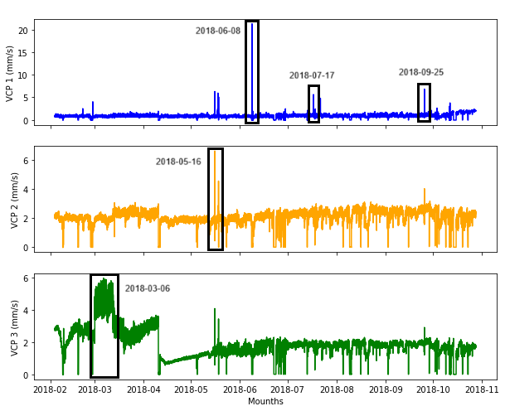
OUTLIERS
Fig 30.1: Identificação dos valores discrepantes.
01 - DEFINIÇÃO
Dados que se diferenciam drasticamente de todos os outros, ou seja, valores que fogem da normalidade e que podem causar anomalias.
02 - ATRIBUIÇÃO
Valor discrepante é um valor 200% superior à média.
03 - IDENTIFICAÇÃO
2018-03-06 (VCP 3);
2018-05-16 (VCP 2);
2018-06-08 (VCP 1);
2018-07-17 (VCP 1);
2018-09-25 (VCP 1).

Slide 31
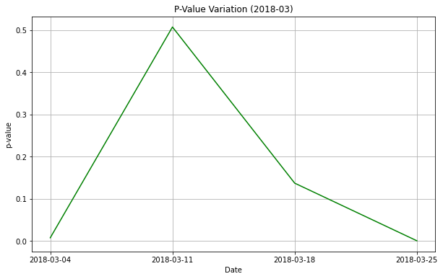
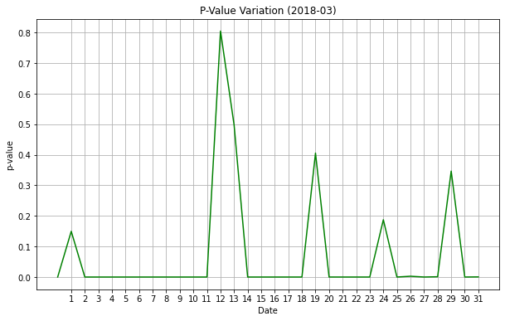
OUTLIERS
04 - ANÁLISE (2018-03-06)
Fig 31.1: Variação Semanal do P-Value
Fig 31.2: Variação Diária do P-Value

Slide 32
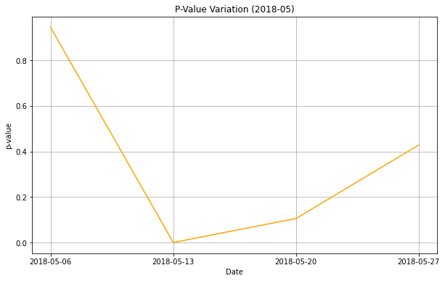
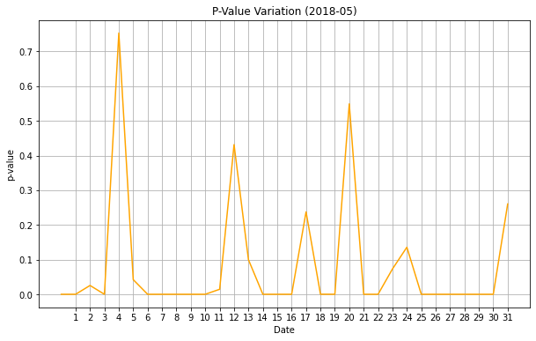
OUTLIERS
04 - ANÁLISE (2018-05-16)
Fig 32.1: Variação Semanal do P-Value
Fig 32.2: Variação Diária do P-Value

Slide 33
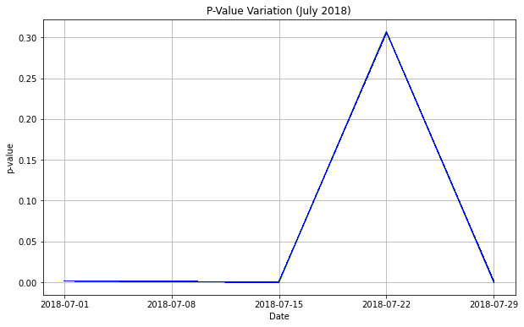
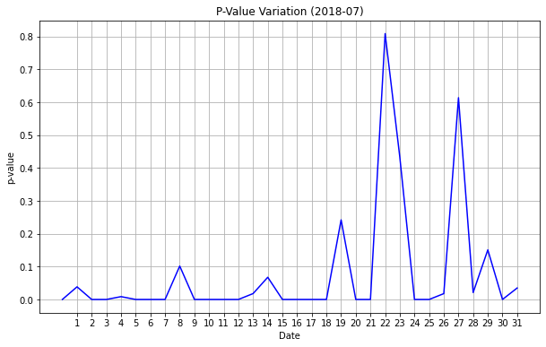
OUTLIERS
04 - ANÁLISE (2018-07-17)
Fig 33.1: Variação Semanal do P-Value
Fig 33.2: Variação Diária do P-Value

Slide 34
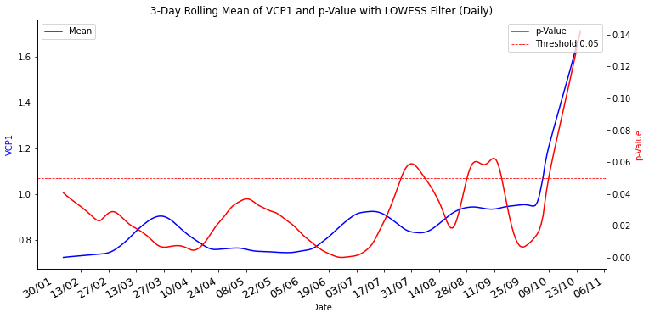
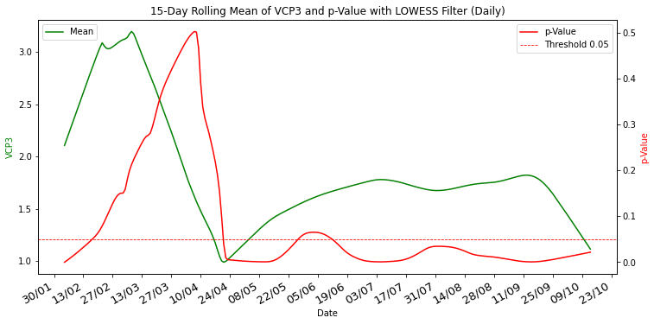
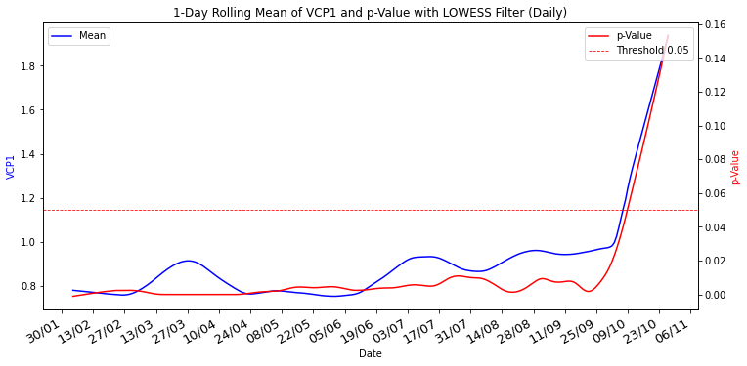

OUTLIERS
05 - APLICAÇÃO DE FILTROS DE RUÍDO
Média Móvel com janelas deslizantes de 1, 3, 7 e 15 dias;
LOWESS smoother, com recurso ao método lowess() da biblioteca statsmodels, com $frac=0.15$.
Fig 34.2: Variação do P-Value e da Média (3-Day Rolling).
Fig 34.3: Variação do P-Value e da Média (15-Day Rolling).
Fig 34.1: Variação do P-Value e da Média (1-Day Rolling).

Slide 35
OUTLIERS
06 - CONCLUSÃO
Utilizar 0.05 como alarme pode ajudar a prever mudanças, através do P-Value;
P-Value como estatística universal;
Encontrar a janela ideal para cada sinal.

Slide 36



07 CONCLUSÃO
Método inovador na deteção de evoluções nas variáveis
1
Aumento do P-Value associado ao teste de estacionariedade ADF como abordagem promissora na previsão de falhas
Teste ADF como um teste eficaz para trabalhar com dados ruidosos
Submissão do artigo científico “Monitoring of an Industrial Equipment Vibration through Analysis of Time Series Stationarity”
2
Universalidade do P-Value, apesar da necessidade de escolha das janelas temporais e dos métodos de manipulação

Slide 37
REFERÊNCIAS
[1] S. Chumbar, “The crisp-dm process: A comprehensive guide,” Medium, 2023.
[2] Wikipédia, “Interpolação linear — wikipédia, a enciclopédia livre,” 2024,
[Online; accessed 21-janeiro-2024]. [Online]. Available: https://pt.wikipedia.
org/w/index.php?title=Interpola%C3%A7%C3%A3o_linear&oldid=67336906

Slide 38

AGRADECIMENTO
Dinis
Falcão
@GitHubDinis

